Slide 1
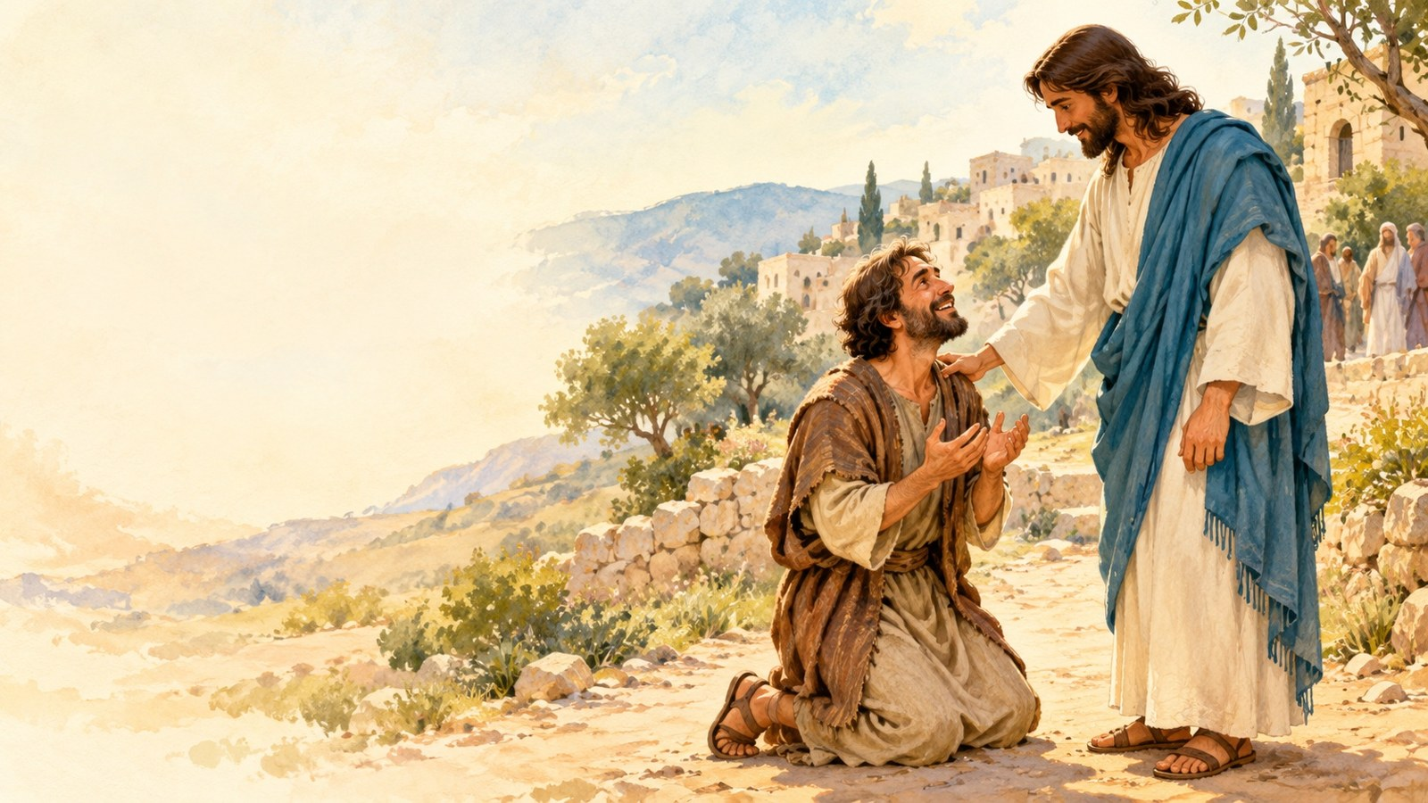
Danke! Warum vergessen wir Gutes so schnell?
10–12 Jahre · 45 Minuten
Lukas 17,11–19
1 / 14
Notes:
3 Minuten · 0–3 · Folie 1.
Lehrkraft: Heute lesen wir, wie zehn Menschen Jesus begegneten. Sie waren krank und baten ihn um Erbarmen. Wir hören den ganzen Bericht und spielen ihn anschließend.
Durchführung: Alle neun Verse aus dem Anhang lesen. Kurz erklären: Aussätzige sind Menschen mit einer schweren Krankheit. Sie stehen im Bericht in der Ferne. Ein Samariter kommt aus Samaria. Nach dem Lesen sofort zum Spiel einladen, ohne Vorfragen.
Frage: Die Besprechung beginnt nach dem Spiel.
Orientierung: Alle haben den ganzen Bericht einschließlich der Rückkehr und Jesu Worten über den Glauben gehört.
Rhythmus: 30 Sekunden Einstieg, 2 Minuten Lesen, 30 Sekunden Einladung zum Spiel.
Vorbereitung und Hinweise für die Lehrkraft
Bibel oder vollständigen Anhang, 14 Folien, Bildschirm, Stifte und Papier vorbereiten. Ohne Bildschirm die nötigen Bilder drucken. Kopiervorlagen: Seite 1 für jeden, Seite 2 für jedes Paar und zusätzlich fürs Spiel, Seite 3 für jedes Team, Seite 4 für jedes Paar, Seite 5 für jedes Team und freiwillig für persönliche Karten. Ausschneiden und Ereignisse mischen.
Zehn kleine Karten vorbereiten. Zehn Freiwillige können selbst spielen; bei kleiner Gruppe bewegen drei Helfer die Karten, die Lehrkraft liest Geschichte und Jesu Worte. Paare und Teams vorab festlegen. Eine Person prüft die Karte aus Empfängersicht. Ruhigen Übermittlungsweg an reale Empfänger nach dem Unterricht vorbereiten. Auch erfundene Empfänger sind erlaubt.
Lukas 17,11–19 zuerst vollständig lesen und sofort spielen. Bericht über ein Ereignis, kein Gleichnis. Zehn bitten und werden unterwegs rein; einer kehrt zurück und lobt Gott. Bild 05 zeigt genau zehn Menschen und Jesus separat; andere Bilder zeigen Ausschnitte. Zahlen am Text und an den zehn Karten prüfen.
Der Samariter dankt für bereits erhaltene Heilung. Dank ist keine Bezahlung. Vers 19 „dein Glaube hat dich gerettet“ mit dem ganzen Bericht lesen; Glauben nicht auf Höflichkeit reduzieren. Der Text erklärt die Motive der neun nicht. Eile, Gewohnheit und Aufschieben sind mögliche Gründe heutiger erfundener Figuren, keine belegten Motive der biblischen Personen.
Dank darf kurz sein. Konkretes Gutes benennen, keine schöne Rede, Geschenke oder Gegenleistung verlangen. Hilfe verpflichtet nicht, jeder Bitte zuzustimmen oder über Schaden zu schweigen. Persönliche Geschichten, Vorlesen und Gebet freiwillig. An einem schweren Tag kann man eine Hilfe bemerken, ohne Schwierigkeiten zu leugnen. Bei Zeitmangel weniger Plenumsantworten; Rollenwechsel und Kartenprüfung beibehalten.
Biblischer Lesetext: Lukas 17,11–19 · Übersetzung des bereitgestellten russischen Textes
11 Auf dem Weg nach Jerusalem zog er zwischen Samaria und Galiläa hindurch.
12 Als er in ein Dorf kam, begegneten ihm zehn aussätzige Männer, die in der Ferne stehen blieben
13 und laut riefen: Jesus, Meister, erbarme dich unser!
14 Als er sie sah, sagte er: Geht, zeigt euch den Priestern. Während sie gingen, wurden sie rein.
15 Einer von ihnen sah, dass er geheilt war, kehrte zurück und lobte Gott mit lauter Stimme.
16 Er fiel vor seinen Füßen auf das Angesicht und dankte ihm. Er war ein Samariter.
17 Jesus sagte: Sind nicht zehn rein geworden? Wo sind die neun?
18 Ist keiner zurückgekehrt, um Gott die Ehre zu geben, außer diesem Fremden?
19 Er sagte zu ihm: Steh auf, geh; dein Glaube hat dich gerettet.
Nach dem Spiel: Wer bat um Hilfe? Wann wurden sie rein? Was tat der Samariter? Warum können wir die Gedanken der anderen nicht sicher benennen? Christi Erbarmen, Rückkehr und Gotteslob sind wichtig.
Bilder: 01 Rückkehr (Titel), 02 Freude, 03 Dankbarer Mensch und Jesus, 04 Alltag, 05 Zehn bitten, 06 Reihenfolge, 07 vergessenes Danke, 08 konkrete Worte, 09 Paar, 10 verspäteter Dank, 11 Werkstatt, 12 Gebet mit orthodoxem achtendigem Kreuz, 13 persönlicher Plan, 14 Übergabe, 15 eine Person für jede der zehn Spielkarten. Heutige Personen sind erfunden; biblische Bilddetails schematisch.
Quelle: vorhandener zweisprachiger Unterricht auf lessons.atapin.de; vorhandene Illustrationen unverändert.

Slide 2
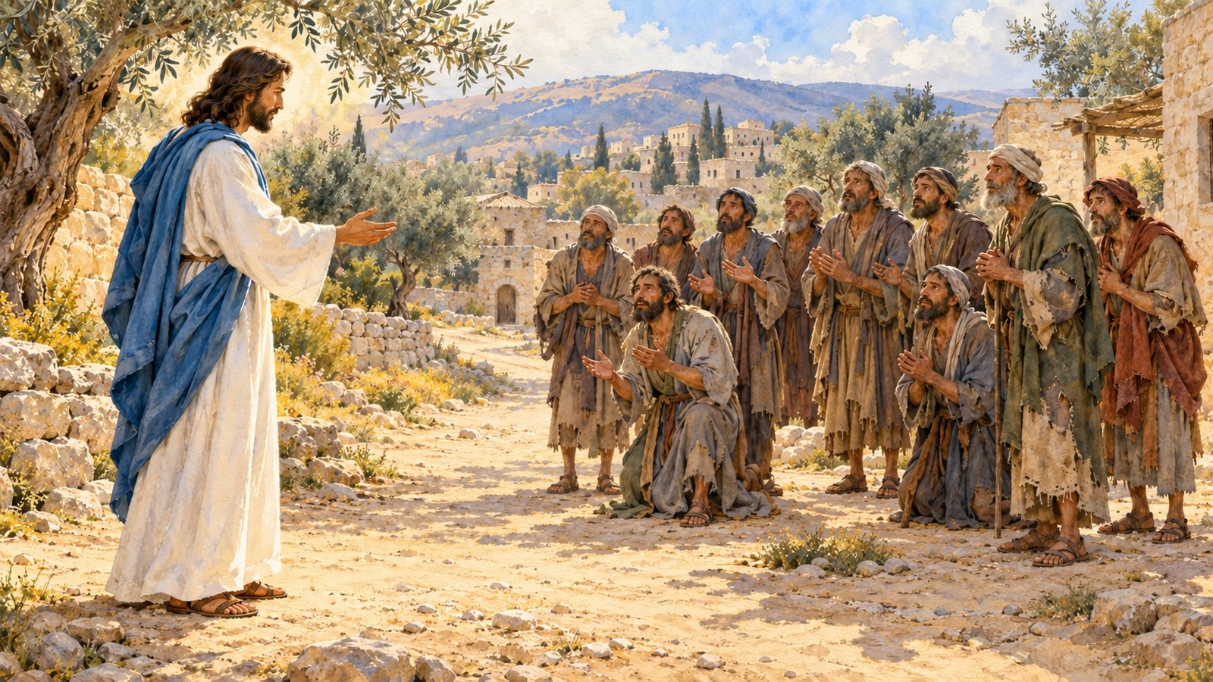
Zehn bitten um Erbarmen
Zehn Menschen
baten Jesus
um Hilfe.
Lukas 17,12–13
2 / 14
Notes:
5 Minuten · 3–8 · Folien 2–3.
Lehrkraft: Wer möchte die Begegnung darstellen? Ich lese die Geschichte und Jesu Worte. Zuerst bitten zehn Menschen um Hilfe. Dann gehen sie, wie er gesagt hat. Als sie die Heilung bemerken, kehrt einer zum Danken zurück. Die anderen hören zu und beobachten die Veränderung.
Durchführung: Zehn Freiwillige stellen die zehn Menschen dar; einer kehrt zurück. Bei kleiner Gruppe zehn illustrierte Karten von Seite 2 verwenden: Zwei Helfer bewegen neun Karten weiter, ein dritter bringt eine zur Lehrkraft zurück. Verse 12–19 erneut lesen. Folie 2 zeigt die Begegnung, Folie 3 die Freude der Geheilten. Danach fragen, wie viele Hilfe erhielten und wie viele zurückkehrten. Karten gemeinsam zählen.
Frage: Wer wurde geheilt und was tat der Zurückgekehrte?
Orientierung: Alle zehn wurden rein. Einer kehrte zurück, lobte Gott und dankte Jesus. Der Samariter erhielt die Hilfe vor seinem Dank.
Rhythmus: 1 Minute Rollen oder Karten, 2 Minuten Spiel, 1 Minute Zählen, 1 Minute zwei Antworten.
Vorbereitung und Hinweise für die Lehrkraft
Bibel oder vollständigen Anhang, 14 Folien, Bildschirm, Stifte und Papier vorbereiten. Ohne Bildschirm die nötigen Bilder drucken. Kopiervorlagen: Seite 1 für jeden, Seite 2 für jedes Paar und zusätzlich fürs Spiel, Seite 3 für jedes Team, Seite 4 für jedes Paar, Seite 5 für jedes Team und freiwillig für persönliche Karten. Ausschneiden und Ereignisse mischen.
Zehn kleine Karten vorbereiten. Zehn Freiwillige können selbst spielen; bei kleiner Gruppe bewegen drei Helfer die Karten, die Lehrkraft liest Geschichte und Jesu Worte. Paare und Teams vorab festlegen. Eine Person prüft die Karte aus Empfängersicht. Ruhigen Übermittlungsweg an reale Empfänger nach dem Unterricht vorbereiten. Auch erfundene Empfänger sind erlaubt.
Lukas 17,11–19 zuerst vollständig lesen und sofort spielen. Bericht über ein Ereignis, kein Gleichnis. Zehn bitten und werden unterwegs rein; einer kehrt zurück und lobt Gott. Bild 05 zeigt genau zehn Menschen und Jesus separat; andere Bilder zeigen Ausschnitte. Zahlen am Text und an den zehn Karten prüfen.
Der Samariter dankt für bereits erhaltene Heilung. Dank ist keine Bezahlung. Vers 19 „dein Glaube hat dich gerettet“ mit dem ganzen Bericht lesen; Glauben nicht auf Höflichkeit reduzieren. Der Text erklärt die Motive der neun nicht. Eile, Gewohnheit und Aufschieben sind mögliche Gründe heutiger erfundener Figuren, keine belegten Motive der biblischen Personen.
Dank darf kurz sein. Konkretes Gutes benennen, keine schöne Rede, Geschenke oder Gegenleistung verlangen. Hilfe verpflichtet nicht, jeder Bitte zuzustimmen oder über Schaden zu schweigen. Persönliche Geschichten, Vorlesen und Gebet freiwillig. An einem schweren Tag kann man eine Hilfe bemerken, ohne Schwierigkeiten zu leugnen. Bei Zeitmangel weniger Plenumsantworten; Rollenwechsel und Kartenprüfung beibehalten.
Biblischer Lesetext: Lukas 17,11–19 · Übersetzung des bereitgestellten russischen Textes
11 Auf dem Weg nach Jerusalem zog er zwischen Samaria und Galiläa hindurch.
12 Als er in ein Dorf kam, begegneten ihm zehn aussätzige Männer, die in der Ferne stehen blieben
13 und laut riefen: Jesus, Meister, erbarme dich unser!
14 Als er sie sah, sagte er: Geht, zeigt euch den Priestern. Während sie gingen, wurden sie rein.
15 Einer von ihnen sah, dass er geheilt war, kehrte zurück und lobte Gott mit lauter Stimme.
16 Er fiel vor seinen Füßen auf das Angesicht und dankte ihm. Er war ein Samariter.
17 Jesus sagte: Sind nicht zehn rein geworden? Wo sind die neun?
18 Ist keiner zurückgekehrt, um Gott die Ehre zu geben, außer diesem Fremden?
19 Er sagte zu ihm: Steh auf, geh; dein Glaube hat dich gerettet.
Nach dem Spiel: Wer bat um Hilfe? Wann wurden sie rein? Was tat der Samariter? Warum können wir die Gedanken der anderen nicht sicher benennen? Christi Erbarmen, Rückkehr und Gotteslob sind wichtig.
Bilder: 01 Rückkehr (Titel), 02 Freude, 03 Dankbarer Mensch und Jesus, 04 Alltag, 05 Zehn bitten, 06 Reihenfolge, 07 vergessenes Danke, 08 konkrete Worte, 09 Paar, 10 verspäteter Dank, 11 Werkstatt, 12 Gebet mit orthodoxem achtendigem Kreuz, 13 persönlicher Plan, 14 Übergabe, 15 eine Person für jede der zehn Spielkarten. Heutige Personen sind erfunden; biblische Bilddetails schematisch.
Quelle: vorhandener zweisprachiger Unterricht auf lessons.atapin.de; vorhandene Illustrationen unverändert.

Slide 3
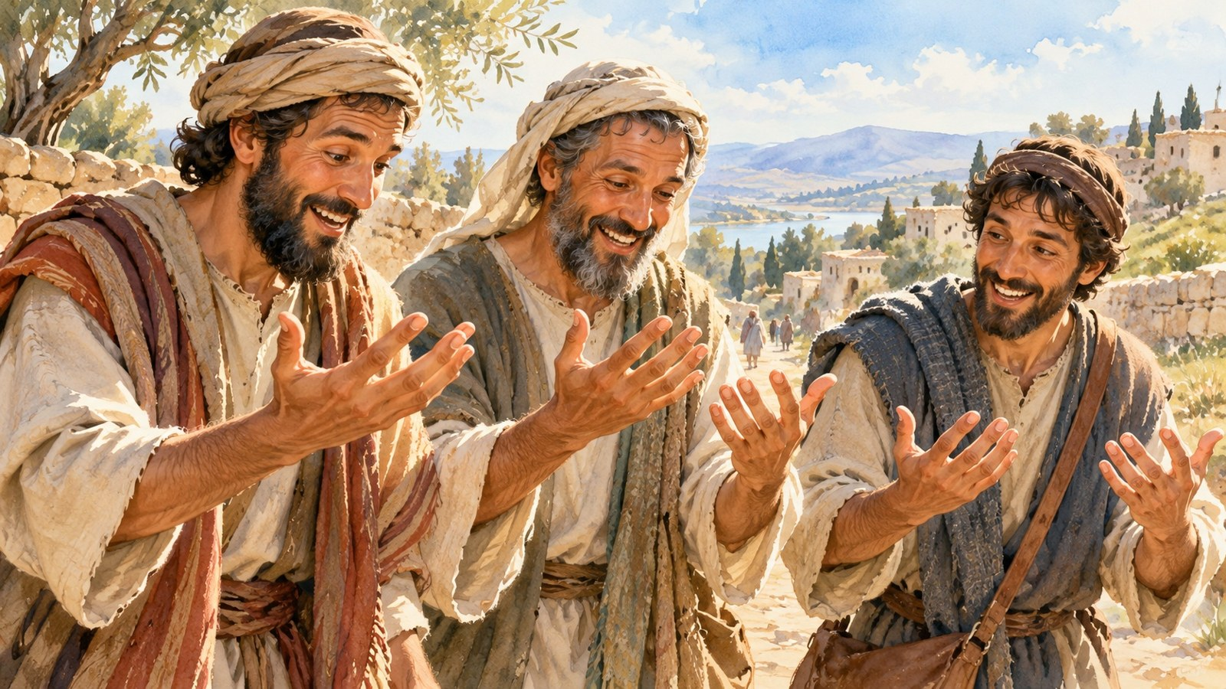
Heilung unterwegs
Alle zehn
wurden rein.
Einer kehrte zurück.
Lukas 17,14–15
3 / 14
Notes:
5 Minuten · 3–8 · Folien 2–3.
Lehrkraft: Wer möchte die Begegnung darstellen? Ich lese die Geschichte und Jesu Worte. Zuerst bitten zehn Menschen um Hilfe. Dann gehen sie, wie er gesagt hat. Als sie die Heilung bemerken, kehrt einer zum Danken zurück. Die anderen hören zu und beobachten die Veränderung.
Durchführung: Zehn Freiwillige stellen die zehn Menschen dar; einer kehrt zurück. Bei kleiner Gruppe zehn illustrierte Karten von Seite 2 verwenden: Zwei Helfer bewegen neun Karten weiter, ein dritter bringt eine zur Lehrkraft zurück. Verse 12–19 erneut lesen. Folie 2 zeigt die Begegnung, Folie 3 die Freude der Geheilten. Danach fragen, wie viele Hilfe erhielten und wie viele zurückkehrten. Karten gemeinsam zählen.
Frage: Wer wurde geheilt und was tat der Zurückgekehrte?
Orientierung: Alle zehn wurden rein. Einer kehrte zurück, lobte Gott und dankte Jesus. Der Samariter erhielt die Hilfe vor seinem Dank.
Rhythmus: 1 Minute Rollen oder Karten, 2 Minuten Spiel, 1 Minute Zählen, 1 Minute zwei Antworten.
Vorbereitung und Hinweise für die Lehrkraft
Bibel oder vollständigen Anhang, 14 Folien, Bildschirm, Stifte und Papier vorbereiten. Ohne Bildschirm die nötigen Bilder drucken. Kopiervorlagen: Seite 1 für jeden, Seite 2 für jedes Paar und zusätzlich fürs Spiel, Seite 3 für jedes Team, Seite 4 für jedes Paar, Seite 5 für jedes Team und freiwillig für persönliche Karten. Ausschneiden und Ereignisse mischen.
Zehn kleine Karten vorbereiten. Zehn Freiwillige können selbst spielen; bei kleiner Gruppe bewegen drei Helfer die Karten, die Lehrkraft liest Geschichte und Jesu Worte. Paare und Teams vorab festlegen. Eine Person prüft die Karte aus Empfängersicht. Ruhigen Übermittlungsweg an reale Empfänger nach dem Unterricht vorbereiten. Auch erfundene Empfänger sind erlaubt.
Lukas 17,11–19 zuerst vollständig lesen und sofort spielen. Bericht über ein Ereignis, kein Gleichnis. Zehn bitten und werden unterwegs rein; einer kehrt zurück und lobt Gott. Bild 05 zeigt genau zehn Menschen und Jesus separat; andere Bilder zeigen Ausschnitte. Zahlen am Text und an den zehn Karten prüfen.
Der Samariter dankt für bereits erhaltene Heilung. Dank ist keine Bezahlung. Vers 19 „dein Glaube hat dich gerettet“ mit dem ganzen Bericht lesen; Glauben nicht auf Höflichkeit reduzieren. Der Text erklärt die Motive der neun nicht. Eile, Gewohnheit und Aufschieben sind mögliche Gründe heutiger erfundener Figuren, keine belegten Motive der biblischen Personen.
Dank darf kurz sein. Konkretes Gutes benennen, keine schöne Rede, Geschenke oder Gegenleistung verlangen. Hilfe verpflichtet nicht, jeder Bitte zuzustimmen oder über Schaden zu schweigen. Persönliche Geschichten, Vorlesen und Gebet freiwillig. An einem schweren Tag kann man eine Hilfe bemerken, ohne Schwierigkeiten zu leugnen. Bei Zeitmangel weniger Plenumsantworten; Rollenwechsel und Kartenprüfung beibehalten.
Biblischer Lesetext: Lukas 17,11–19 · Übersetzung des bereitgestellten russischen Textes
11 Auf dem Weg nach Jerusalem zog er zwischen Samaria und Galiläa hindurch.
12 Als er in ein Dorf kam, begegneten ihm zehn aussätzige Männer, die in der Ferne stehen blieben
13 und laut riefen: Jesus, Meister, erbarme dich unser!
14 Als er sie sah, sagte er: Geht, zeigt euch den Priestern. Während sie gingen, wurden sie rein.
15 Einer von ihnen sah, dass er geheilt war, kehrte zurück und lobte Gott mit lauter Stimme.
16 Er fiel vor seinen Füßen auf das Angesicht und dankte ihm. Er war ein Samariter.
17 Jesus sagte: Sind nicht zehn rein geworden? Wo sind die neun?
18 Ist keiner zurückgekehrt, um Gott die Ehre zu geben, außer diesem Fremden?
19 Er sagte zu ihm: Steh auf, geh; dein Glaube hat dich gerettet.
Nach dem Spiel: Wer bat um Hilfe? Wann wurden sie rein? Was tat der Samariter? Warum können wir die Gedanken der anderen nicht sicher benennen? Christi Erbarmen, Rückkehr und Gotteslob sind wichtig.
Bilder: 01 Rückkehr (Titel), 02 Freude, 03 Dankbarer Mensch und Jesus, 04 Alltag, 05 Zehn bitten, 06 Reihenfolge, 07 vergessenes Danke, 08 konkrete Worte, 09 Paar, 10 verspäteter Dank, 11 Werkstatt, 12 Gebet mit orthodoxem achtendigem Kreuz, 13 persönlicher Plan, 14 Übergabe, 15 eine Person für jede der zehn Spielkarten. Heutige Personen sind erfunden; biblische Bilddetails schematisch.
Quelle: vorhandener zweisprachiger Unterricht auf lessons.atapin.de; vorhandene Illustrationen unverändert.

Slide 4
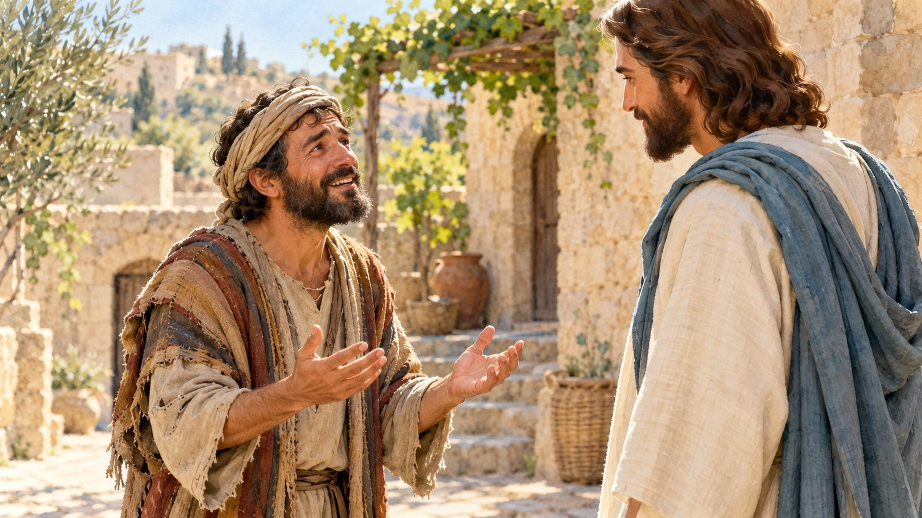
Einer kehrte zurück
Er lobte Gott
und dankte Jesus.
Was wissen wir
über die anderen?
Lukas 17,15–19
4 / 14
Notes:
4 Minuten · 8–12 · Folien 4–5.
Lehrkraft: Ein Mensch blieb stehen und kehrte zurück. Ordnet vier Ereignisse. Findet danach im Text, warum wir ihn dankbar nennen. Steht dort, was die anderen neun dachten?
Durchführung: Auf Folie 4 die Rückkehr zeigen und Verse 15–19 lesen. Auf Folie 5 die Reihenfolge bearbeiten. Jedes Paar erhält vier gemischte Karten von Seite 2. Eine Minute zum Ordnen, dann erklärt jeder zwei Ereignisse. Am Text prüfen. Betonen: Der Evangelist nennt die Gründe der neun nicht. Über unsere Gewohnheiten sprechen wir anhand heutiger Beispiele.
Frage: Was wissen wir über die Handlungen und was wissen wir nicht über die Gedanken der neun?
Orientierung: Zehn baten, gingen und wurden rein. Einer kehrte zum Danken zurück. Warum neun nicht zurückkehrten, erklärt der Text nicht. Keine erfundenen Motive zuschreiben.
Rhythmus: Je 1 Minute Rückkehr, Ordnen, Erklären und Textvergleich.
Vorbereitung und Hinweise für die Lehrkraft
Bibel oder vollständigen Anhang, 14 Folien, Bildschirm, Stifte und Papier vorbereiten. Ohne Bildschirm die nötigen Bilder drucken. Kopiervorlagen: Seite 1 für jeden, Seite 2 für jedes Paar und zusätzlich fürs Spiel, Seite 3 für jedes Team, Seite 4 für jedes Paar, Seite 5 für jedes Team und freiwillig für persönliche Karten. Ausschneiden und Ereignisse mischen.
Zehn kleine Karten vorbereiten. Zehn Freiwillige können selbst spielen; bei kleiner Gruppe bewegen drei Helfer die Karten, die Lehrkraft liest Geschichte und Jesu Worte. Paare und Teams vorab festlegen. Eine Person prüft die Karte aus Empfängersicht. Ruhigen Übermittlungsweg an reale Empfänger nach dem Unterricht vorbereiten. Auch erfundene Empfänger sind erlaubt.
Lukas 17,11–19 zuerst vollständig lesen und sofort spielen. Bericht über ein Ereignis, kein Gleichnis. Zehn bitten und werden unterwegs rein; einer kehrt zurück und lobt Gott. Bild 05 zeigt genau zehn Menschen und Jesus separat; andere Bilder zeigen Ausschnitte. Zahlen am Text und an den zehn Karten prüfen.
Der Samariter dankt für bereits erhaltene Heilung. Dank ist keine Bezahlung. Vers 19 „dein Glaube hat dich gerettet“ mit dem ganzen Bericht lesen; Glauben nicht auf Höflichkeit reduzieren. Der Text erklärt die Motive der neun nicht. Eile, Gewohnheit und Aufschieben sind mögliche Gründe heutiger erfundener Figuren, keine belegten Motive der biblischen Personen.
Dank darf kurz sein. Konkretes Gutes benennen, keine schöne Rede, Geschenke oder Gegenleistung verlangen. Hilfe verpflichtet nicht, jeder Bitte zuzustimmen oder über Schaden zu schweigen. Persönliche Geschichten, Vorlesen und Gebet freiwillig. An einem schweren Tag kann man eine Hilfe bemerken, ohne Schwierigkeiten zu leugnen. Bei Zeitmangel weniger Plenumsantworten; Rollenwechsel und Kartenprüfung beibehalten.
Biblischer Lesetext: Lukas 17,11–19 · Übersetzung des bereitgestellten russischen Textes
11 Auf dem Weg nach Jerusalem zog er zwischen Samaria und Galiläa hindurch.
12 Als er in ein Dorf kam, begegneten ihm zehn aussätzige Männer, die in der Ferne stehen blieben
13 und laut riefen: Jesus, Meister, erbarme dich unser!
14 Als er sie sah, sagte er: Geht, zeigt euch den Priestern. Während sie gingen, wurden sie rein.
15 Einer von ihnen sah, dass er geheilt war, kehrte zurück und lobte Gott mit lauter Stimme.
16 Er fiel vor seinen Füßen auf das Angesicht und dankte ihm. Er war ein Samariter.
17 Jesus sagte: Sind nicht zehn rein geworden? Wo sind die neun?
18 Ist keiner zurückgekehrt, um Gott die Ehre zu geben, außer diesem Fremden?
19 Er sagte zu ihm: Steh auf, geh; dein Glaube hat dich gerettet.
Nach dem Spiel: Wer bat um Hilfe? Wann wurden sie rein? Was tat der Samariter? Warum können wir die Gedanken der anderen nicht sicher benennen? Christi Erbarmen, Rückkehr und Gotteslob sind wichtig.
Bilder: 01 Rückkehr (Titel), 02 Freude, 03 Dankbarer Mensch und Jesus, 04 Alltag, 05 Zehn bitten, 06 Reihenfolge, 07 vergessenes Danke, 08 konkrete Worte, 09 Paar, 10 verspäteter Dank, 11 Werkstatt, 12 Gebet mit orthodoxem achtendigem Kreuz, 13 persönlicher Plan, 14 Übergabe, 15 eine Person für jede der zehn Spielkarten. Heutige Personen sind erfunden; biblische Bilddetails schematisch.
Quelle: vorhandener zweisprachiger Unterricht auf lessons.atapin.de; vorhandene Illustrationen unverändert.

Slide 5
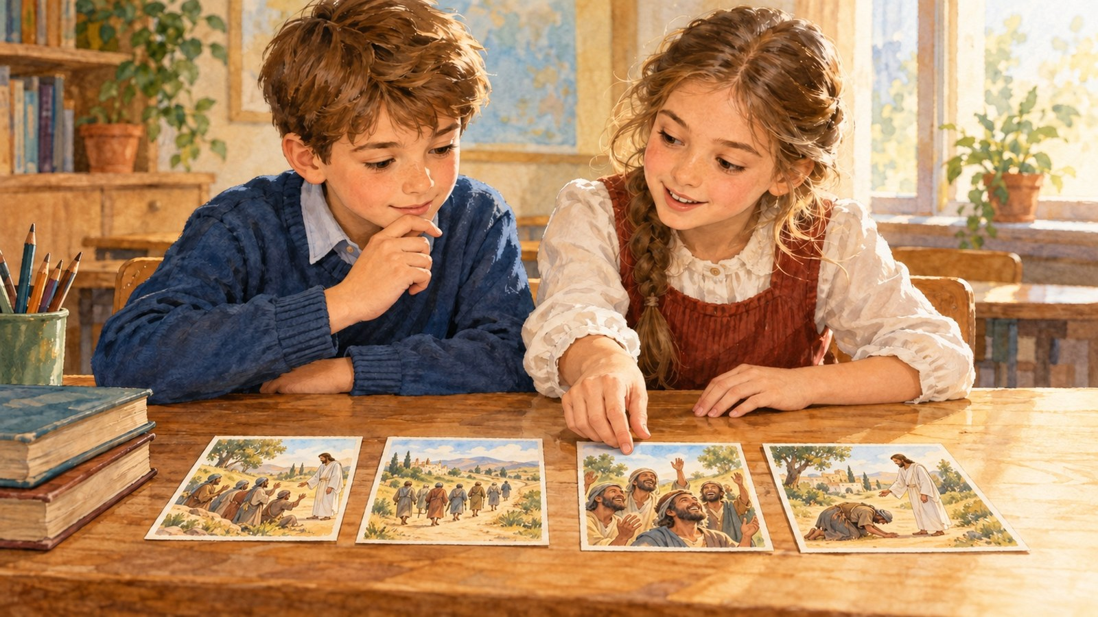
Ereignisse ordnen
Vier Ereignisse
in der richtigen Reihenfolge.
Was war zuerst?
Was geschah danach?
5 / 14
Notes:
4 Minuten · 8–12 · Folien 4–5.
Lehrkraft: Ein Mensch blieb stehen und kehrte zurück. Ordnet vier Ereignisse. Findet danach im Text, warum wir ihn dankbar nennen. Steht dort, was die anderen neun dachten?
Durchführung: Auf Folie 4 die Rückkehr zeigen und Verse 15–19 lesen. Auf Folie 5 die Reihenfolge bearbeiten. Jedes Paar erhält vier gemischte Karten von Seite 2. Eine Minute zum Ordnen, dann erklärt jeder zwei Ereignisse. Am Text prüfen. Betonen: Der Evangelist nennt die Gründe der neun nicht. Über unsere Gewohnheiten sprechen wir anhand heutiger Beispiele.
Frage: Was wissen wir über die Handlungen und was wissen wir nicht über die Gedanken der neun?
Orientierung: Zehn baten, gingen und wurden rein. Einer kehrte zum Danken zurück. Warum neun nicht zurückkehrten, erklärt der Text nicht. Keine erfundenen Motive zuschreiben.
Rhythmus: Je 1 Minute Rückkehr, Ordnen, Erklären und Textvergleich.
Vorbereitung und Hinweise für die Lehrkraft
Bibel oder vollständigen Anhang, 14 Folien, Bildschirm, Stifte und Papier vorbereiten. Ohne Bildschirm die nötigen Bilder drucken. Kopiervorlagen: Seite 1 für jeden, Seite 2 für jedes Paar und zusätzlich fürs Spiel, Seite 3 für jedes Team, Seite 4 für jedes Paar, Seite 5 für jedes Team und freiwillig für persönliche Karten. Ausschneiden und Ereignisse mischen.
Zehn kleine Karten vorbereiten. Zehn Freiwillige können selbst spielen; bei kleiner Gruppe bewegen drei Helfer die Karten, die Lehrkraft liest Geschichte und Jesu Worte. Paare und Teams vorab festlegen. Eine Person prüft die Karte aus Empfängersicht. Ruhigen Übermittlungsweg an reale Empfänger nach dem Unterricht vorbereiten. Auch erfundene Empfänger sind erlaubt.
Lukas 17,11–19 zuerst vollständig lesen und sofort spielen. Bericht über ein Ereignis, kein Gleichnis. Zehn bitten und werden unterwegs rein; einer kehrt zurück und lobt Gott. Bild 05 zeigt genau zehn Menschen und Jesus separat; andere Bilder zeigen Ausschnitte. Zahlen am Text und an den zehn Karten prüfen.
Der Samariter dankt für bereits erhaltene Heilung. Dank ist keine Bezahlung. Vers 19 „dein Glaube hat dich gerettet“ mit dem ganzen Bericht lesen; Glauben nicht auf Höflichkeit reduzieren. Der Text erklärt die Motive der neun nicht. Eile, Gewohnheit und Aufschieben sind mögliche Gründe heutiger erfundener Figuren, keine belegten Motive der biblischen Personen.
Dank darf kurz sein. Konkretes Gutes benennen, keine schöne Rede, Geschenke oder Gegenleistung verlangen. Hilfe verpflichtet nicht, jeder Bitte zuzustimmen oder über Schaden zu schweigen. Persönliche Geschichten, Vorlesen und Gebet freiwillig. An einem schweren Tag kann man eine Hilfe bemerken, ohne Schwierigkeiten zu leugnen. Bei Zeitmangel weniger Plenumsantworten; Rollenwechsel und Kartenprüfung beibehalten.
Biblischer Lesetext: Lukas 17,11–19 · Übersetzung des bereitgestellten russischen Textes
11 Auf dem Weg nach Jerusalem zog er zwischen Samaria und Galiläa hindurch.
12 Als er in ein Dorf kam, begegneten ihm zehn aussätzige Männer, die in der Ferne stehen blieben
13 und laut riefen: Jesus, Meister, erbarme dich unser!
14 Als er sie sah, sagte er: Geht, zeigt euch den Priestern. Während sie gingen, wurden sie rein.
15 Einer von ihnen sah, dass er geheilt war, kehrte zurück und lobte Gott mit lauter Stimme.
16 Er fiel vor seinen Füßen auf das Angesicht und dankte ihm. Er war ein Samariter.
17 Jesus sagte: Sind nicht zehn rein geworden? Wo sind die neun?
18 Ist keiner zurückgekehrt, um Gott die Ehre zu geben, außer diesem Fremden?
19 Er sagte zu ihm: Steh auf, geh; dein Glaube hat dich gerettet.
Nach dem Spiel: Wer bat um Hilfe? Wann wurden sie rein? Was tat der Samariter? Warum können wir die Gedanken der anderen nicht sicher benennen? Christi Erbarmen, Rückkehr und Gotteslob sind wichtig.
Bilder: 01 Rückkehr (Titel), 02 Freude, 03 Dankbarer Mensch und Jesus, 04 Alltag, 05 Zehn bitten, 06 Reihenfolge, 07 vergessenes Danke, 08 konkrete Worte, 09 Paar, 10 verspäteter Dank, 11 Werkstatt, 12 Gebet mit orthodoxem achtendigem Kreuz, 13 persönlicher Plan, 14 Übergabe, 15 eine Person für jede der zehn Spielkarten. Heutige Personen sind erfunden; biblische Bilddetails schematisch.
Quelle: vorhandener zweisprachiger Unterricht auf lessons.atapin.de; vorhandene Illustrationen unverändert.

Slide 6
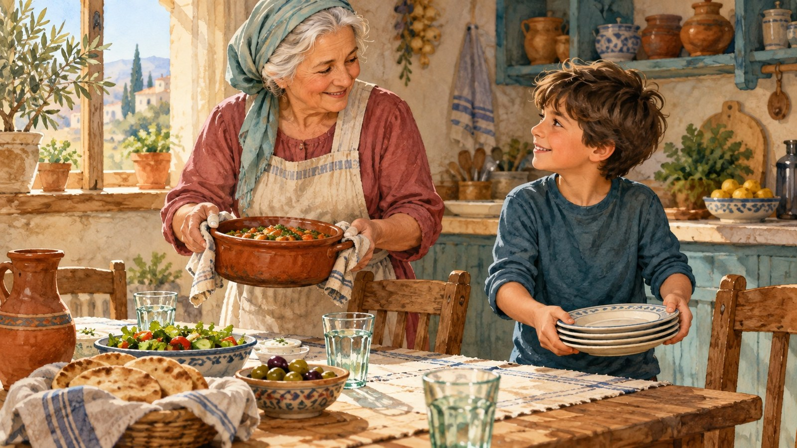
Hilfe im Alltag
Wer hat geholfen?
Was genau
hat dieser Mensch
getan?
6 / 14
Notes:
4 Minuten · 12–16 · Folie 6.
Lehrkraft: Das Essen steht auf dem Tisch. Jemand kaufte Lebensmittel, kochte und deckte den Tisch. Welche Fürsorge können wir übersehen? Jedes Team hat andere Situationen. Findet den Helfer und seine konkrete Handlung.
Durchführung: Folie 6 zeigt Großmutter und Kind. Sechs Situationen von Seite 3 verteilen, zwei pro Team mit 3–4 Personen. Helfer, Handlung und passendes Danke benennen. Bei mehr als drei Teams dürfen sich Situationen wiederholen. Drei Beispiele anhören. Persönliche Geschichten sind nicht erforderlich.
Frage: Wofür können wir danken, auch wenn niemand ein Geschenk gemacht hat?
Orientierung: Für Zeit, Geduld, Erklärung, Essen, Aufräumen oder Hilfe beim Spiel. Die Handlung eines konkreten Menschen benennen.
Rhythmus: 30 Sekunden Beispiel, 2 Minuten Teamarbeit, 1 Minute Antworten, 30 Sekunden Schluss.
Vorbereitung und Hinweise für die Lehrkraft
Bibel oder vollständigen Anhang, 14 Folien, Bildschirm, Stifte und Papier vorbereiten. Ohne Bildschirm die nötigen Bilder drucken. Kopiervorlagen: Seite 1 für jeden, Seite 2 für jedes Paar und zusätzlich fürs Spiel, Seite 3 für jedes Team, Seite 4 für jedes Paar, Seite 5 für jedes Team und freiwillig für persönliche Karten. Ausschneiden und Ereignisse mischen.
Zehn kleine Karten vorbereiten. Zehn Freiwillige können selbst spielen; bei kleiner Gruppe bewegen drei Helfer die Karten, die Lehrkraft liest Geschichte und Jesu Worte. Paare und Teams vorab festlegen. Eine Person prüft die Karte aus Empfängersicht. Ruhigen Übermittlungsweg an reale Empfänger nach dem Unterricht vorbereiten. Auch erfundene Empfänger sind erlaubt.
Lukas 17,11–19 zuerst vollständig lesen und sofort spielen. Bericht über ein Ereignis, kein Gleichnis. Zehn bitten und werden unterwegs rein; einer kehrt zurück und lobt Gott. Bild 05 zeigt genau zehn Menschen und Jesus separat; andere Bilder zeigen Ausschnitte. Zahlen am Text und an den zehn Karten prüfen.
Der Samariter dankt für bereits erhaltene Heilung. Dank ist keine Bezahlung. Vers 19 „dein Glaube hat dich gerettet“ mit dem ganzen Bericht lesen; Glauben nicht auf Höflichkeit reduzieren. Der Text erklärt die Motive der neun nicht. Eile, Gewohnheit und Aufschieben sind mögliche Gründe heutiger erfundener Figuren, keine belegten Motive der biblischen Personen.
Dank darf kurz sein. Konkretes Gutes benennen, keine schöne Rede, Geschenke oder Gegenleistung verlangen. Hilfe verpflichtet nicht, jeder Bitte zuzustimmen oder über Schaden zu schweigen. Persönliche Geschichten, Vorlesen und Gebet freiwillig. An einem schweren Tag kann man eine Hilfe bemerken, ohne Schwierigkeiten zu leugnen. Bei Zeitmangel weniger Plenumsantworten; Rollenwechsel und Kartenprüfung beibehalten.
Biblischer Lesetext: Lukas 17,11–19 · Übersetzung des bereitgestellten russischen Textes
11 Auf dem Weg nach Jerusalem zog er zwischen Samaria und Galiläa hindurch.
12 Als er in ein Dorf kam, begegneten ihm zehn aussätzige Männer, die in der Ferne stehen blieben
13 und laut riefen: Jesus, Meister, erbarme dich unser!
14 Als er sie sah, sagte er: Geht, zeigt euch den Priestern. Während sie gingen, wurden sie rein.
15 Einer von ihnen sah, dass er geheilt war, kehrte zurück und lobte Gott mit lauter Stimme.
16 Er fiel vor seinen Füßen auf das Angesicht und dankte ihm. Er war ein Samariter.
17 Jesus sagte: Sind nicht zehn rein geworden? Wo sind die neun?
18 Ist keiner zurückgekehrt, um Gott die Ehre zu geben, außer diesem Fremden?
19 Er sagte zu ihm: Steh auf, geh; dein Glaube hat dich gerettet.
Nach dem Spiel: Wer bat um Hilfe? Wann wurden sie rein? Was tat der Samariter? Warum können wir die Gedanken der anderen nicht sicher benennen? Christi Erbarmen, Rückkehr und Gotteslob sind wichtig.
Bilder: 01 Rückkehr (Titel), 02 Freude, 03 Dankbarer Mensch und Jesus, 04 Alltag, 05 Zehn bitten, 06 Reihenfolge, 07 vergessenes Danke, 08 konkrete Worte, 09 Paar, 10 verspäteter Dank, 11 Werkstatt, 12 Gebet mit orthodoxem achtendigem Kreuz, 13 persönlicher Plan, 14 Übergabe, 15 eine Person für jede der zehn Spielkarten. Heutige Personen sind erfunden; biblische Bilddetails schematisch.
Quelle: vorhandener zweisprachiger Unterricht auf lessons.atapin.de; vorhandene Illustrationen unverändert.

Slide 7
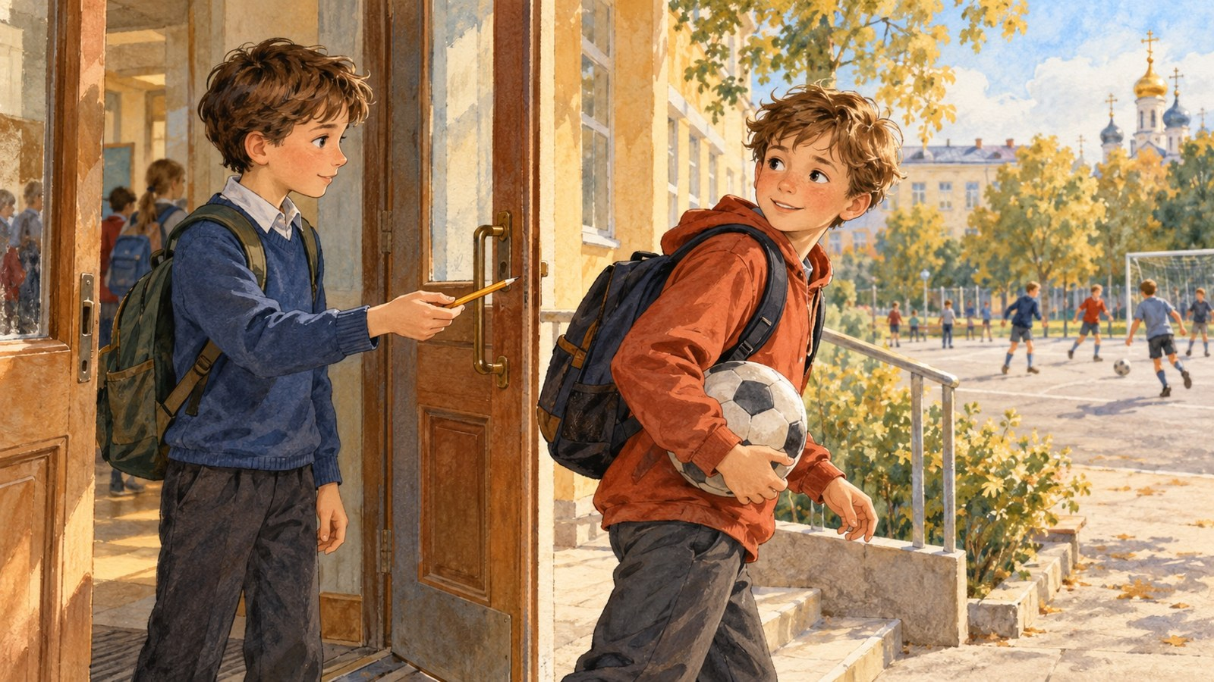
Warum verschieben wir den Dank?
Mischa möchte
schnell spielen.
Was hilft ihm,
an den Freund mit dem Stift
zu denken?
7 / 14
Notes:
4 Minuten · 16–20 · Folie 7.
Lehrkraft: Ein Freund gab Mischa einen Stift. Mischa lief zum Spielen. Vielleicht hatte er es eilig, bemerkte die Hilfe nicht oder wollte später danken. Das sind mögliche Gründe in unserer erfundenen Geschichte. Wie erinnern wir ihn an den Menschen, der half?
Durchführung: Vier Gewohnheitskarten von Seite 3 verteilen. Jedes Paar wählt eine und erfindet eine kleine Handlung: vor dem Gehen anhalten, den Helfer benennen, eine Erinnerung notieren oder später hingehen. Nach zwei Minuten zwei Lösungen anhören. Diese Möglichkeiten erklären nicht die Motive der neun im Evangelium.
Frage: Welche Erinnerung hilft, vom „später“ zur Handlung zu kommen?
Orientierung: Dank an einen verständlichen Zeitpunkt binden: vor dem Gehen, bei Rückgabe eines Gegenstands oder abends nach einer Aufgabe. Vergessenen Dank kann man nachholen.
Rhythmus: 30 Sekunden Mischa, 1½ Minuten Wahl, 1 Minute Erinnerung, 1 Minute zwei Antworten.
Vorbereitung und Hinweise für die Lehrkraft
Bibel oder vollständigen Anhang, 14 Folien, Bildschirm, Stifte und Papier vorbereiten. Ohne Bildschirm die nötigen Bilder drucken. Kopiervorlagen: Seite 1 für jeden, Seite 2 für jedes Paar und zusätzlich fürs Spiel, Seite 3 für jedes Team, Seite 4 für jedes Paar, Seite 5 für jedes Team und freiwillig für persönliche Karten. Ausschneiden und Ereignisse mischen.
Zehn kleine Karten vorbereiten. Zehn Freiwillige können selbst spielen; bei kleiner Gruppe bewegen drei Helfer die Karten, die Lehrkraft liest Geschichte und Jesu Worte. Paare und Teams vorab festlegen. Eine Person prüft die Karte aus Empfängersicht. Ruhigen Übermittlungsweg an reale Empfänger nach dem Unterricht vorbereiten. Auch erfundene Empfänger sind erlaubt.
Lukas 17,11–19 zuerst vollständig lesen und sofort spielen. Bericht über ein Ereignis, kein Gleichnis. Zehn bitten und werden unterwegs rein; einer kehrt zurück und lobt Gott. Bild 05 zeigt genau zehn Menschen und Jesus separat; andere Bilder zeigen Ausschnitte. Zahlen am Text und an den zehn Karten prüfen.
Der Samariter dankt für bereits erhaltene Heilung. Dank ist keine Bezahlung. Vers 19 „dein Glaube hat dich gerettet“ mit dem ganzen Bericht lesen; Glauben nicht auf Höflichkeit reduzieren. Der Text erklärt die Motive der neun nicht. Eile, Gewohnheit und Aufschieben sind mögliche Gründe heutiger erfundener Figuren, keine belegten Motive der biblischen Personen.
Dank darf kurz sein. Konkretes Gutes benennen, keine schöne Rede, Geschenke oder Gegenleistung verlangen. Hilfe verpflichtet nicht, jeder Bitte zuzustimmen oder über Schaden zu schweigen. Persönliche Geschichten, Vorlesen und Gebet freiwillig. An einem schweren Tag kann man eine Hilfe bemerken, ohne Schwierigkeiten zu leugnen. Bei Zeitmangel weniger Plenumsantworten; Rollenwechsel und Kartenprüfung beibehalten.
Biblischer Lesetext: Lukas 17,11–19 · Übersetzung des bereitgestellten russischen Textes
11 Auf dem Weg nach Jerusalem zog er zwischen Samaria und Galiläa hindurch.
12 Als er in ein Dorf kam, begegneten ihm zehn aussätzige Männer, die in der Ferne stehen blieben
13 und laut riefen: Jesus, Meister, erbarme dich unser!
14 Als er sie sah, sagte er: Geht, zeigt euch den Priestern. Während sie gingen, wurden sie rein.
15 Einer von ihnen sah, dass er geheilt war, kehrte zurück und lobte Gott mit lauter Stimme.
16 Er fiel vor seinen Füßen auf das Angesicht und dankte ihm. Er war ein Samariter.
17 Jesus sagte: Sind nicht zehn rein geworden? Wo sind die neun?
18 Ist keiner zurückgekehrt, um Gott die Ehre zu geben, außer diesem Fremden?
19 Er sagte zu ihm: Steh auf, geh; dein Glaube hat dich gerettet.
Nach dem Spiel: Wer bat um Hilfe? Wann wurden sie rein? Was tat der Samariter? Warum können wir die Gedanken der anderen nicht sicher benennen? Christi Erbarmen, Rückkehr und Gotteslob sind wichtig.
Bilder: 01 Rückkehr (Titel), 02 Freude, 03 Dankbarer Mensch und Jesus, 04 Alltag, 05 Zehn bitten, 06 Reihenfolge, 07 vergessenes Danke, 08 konkrete Worte, 09 Paar, 10 verspäteter Dank, 11 Werkstatt, 12 Gebet mit orthodoxem achtendigem Kreuz, 13 persönlicher Plan, 14 Übergabe, 15 eine Person für jede der zehn Spielkarten. Heutige Personen sind erfunden; biblische Bilddetails schematisch.
Quelle: vorhandener zweisprachiger Unterricht auf lessons.atapin.de; vorhandene Illustrationen unverändert.

Slide 8
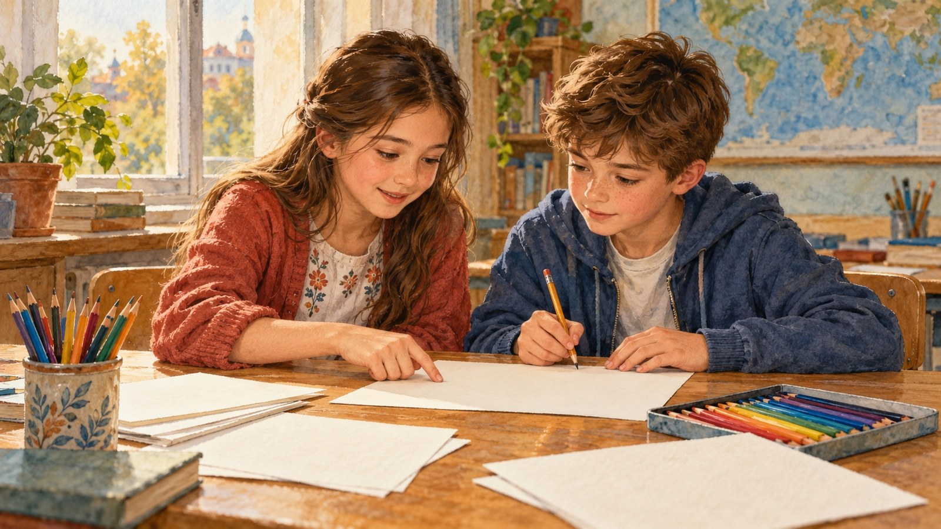
Danke für eine konkrete Handlung
„Danke, dass du mir
geholfen hast, das Buch zu finden.
Jetzt kann ich
mich vorbereiten.“
8 / 14
Notes:
4 Minuten · 20–24 · Folie 8.
Lehrkraft: „Danke für alles“ kann ehrlich sein. Doch wenn wir die Handlung benennen, versteht der Mensch leichter, was wir bemerkt haben: „Danke, dass du mir das Buch finden geholfen hast. Jetzt kann ich mich auf das Lesen vorbereiten.“ Versucht einen eigenen Satz.
Durchführung: Vier Sätze von Seite 4 pro Paar. Zwei zum Präzisieren auswählen und neu aussprechen. Einer schlägt Worte vor; der andere wiederholt, wofür ihm gedankt wird. Unklare Handlung präzisieren. Nicht jedes Danke muss einen Nutzen erklären; entscheidend ist, die Hilfe zu bemerken.
Frage: An welchen Worten erkennt der Helfer, was wir bemerkt haben?
Orientierung: Mensch und Handlung benennen: „Danke, dass du die Regel erklärt hast“, „Danke, dass du auf mich gewartet hast“. Ein kurzes ehrliches Danke ist ebenfalls möglich.
Rhythmus: 1 Minute Beispiel, 2 Minuten Paare, 1 Minute zwei Sätze prüfen.
Vorbereitung und Hinweise für die Lehrkraft
Bibel oder vollständigen Anhang, 14 Folien, Bildschirm, Stifte und Papier vorbereiten. Ohne Bildschirm die nötigen Bilder drucken. Kopiervorlagen: Seite 1 für jeden, Seite 2 für jedes Paar und zusätzlich fürs Spiel, Seite 3 für jedes Team, Seite 4 für jedes Paar, Seite 5 für jedes Team und freiwillig für persönliche Karten. Ausschneiden und Ereignisse mischen.
Zehn kleine Karten vorbereiten. Zehn Freiwillige können selbst spielen; bei kleiner Gruppe bewegen drei Helfer die Karten, die Lehrkraft liest Geschichte und Jesu Worte. Paare und Teams vorab festlegen. Eine Person prüft die Karte aus Empfängersicht. Ruhigen Übermittlungsweg an reale Empfänger nach dem Unterricht vorbereiten. Auch erfundene Empfänger sind erlaubt.
Lukas 17,11–19 zuerst vollständig lesen und sofort spielen. Bericht über ein Ereignis, kein Gleichnis. Zehn bitten und werden unterwegs rein; einer kehrt zurück und lobt Gott. Bild 05 zeigt genau zehn Menschen und Jesus separat; andere Bilder zeigen Ausschnitte. Zahlen am Text und an den zehn Karten prüfen.
Der Samariter dankt für bereits erhaltene Heilung. Dank ist keine Bezahlung. Vers 19 „dein Glaube hat dich gerettet“ mit dem ganzen Bericht lesen; Glauben nicht auf Höflichkeit reduzieren. Der Text erklärt die Motive der neun nicht. Eile, Gewohnheit und Aufschieben sind mögliche Gründe heutiger erfundener Figuren, keine belegten Motive der biblischen Personen.
Dank darf kurz sein. Konkretes Gutes benennen, keine schöne Rede, Geschenke oder Gegenleistung verlangen. Hilfe verpflichtet nicht, jeder Bitte zuzustimmen oder über Schaden zu schweigen. Persönliche Geschichten, Vorlesen und Gebet freiwillig. An einem schweren Tag kann man eine Hilfe bemerken, ohne Schwierigkeiten zu leugnen. Bei Zeitmangel weniger Plenumsantworten; Rollenwechsel und Kartenprüfung beibehalten.
Biblischer Lesetext: Lukas 17,11–19 · Übersetzung des bereitgestellten russischen Textes
11 Auf dem Weg nach Jerusalem zog er zwischen Samaria und Galiläa hindurch.
12 Als er in ein Dorf kam, begegneten ihm zehn aussätzige Männer, die in der Ferne stehen blieben
13 und laut riefen: Jesus, Meister, erbarme dich unser!
14 Als er sie sah, sagte er: Geht, zeigt euch den Priestern. Während sie gingen, wurden sie rein.
15 Einer von ihnen sah, dass er geheilt war, kehrte zurück und lobte Gott mit lauter Stimme.
16 Er fiel vor seinen Füßen auf das Angesicht und dankte ihm. Er war ein Samariter.
17 Jesus sagte: Sind nicht zehn rein geworden? Wo sind die neun?
18 Ist keiner zurückgekehrt, um Gott die Ehre zu geben, außer diesem Fremden?
19 Er sagte zu ihm: Steh auf, geh; dein Glaube hat dich gerettet.
Nach dem Spiel: Wer bat um Hilfe? Wann wurden sie rein? Was tat der Samariter? Warum können wir die Gedanken der anderen nicht sicher benennen? Christi Erbarmen, Rückkehr und Gotteslob sind wichtig.
Bilder: 01 Rückkehr (Titel), 02 Freude, 03 Dankbarer Mensch und Jesus, 04 Alltag, 05 Zehn bitten, 06 Reihenfolge, 07 vergessenes Danke, 08 konkrete Worte, 09 Paar, 10 verspäteter Dank, 11 Werkstatt, 12 Gebet mit orthodoxem achtendigem Kreuz, 13 persönlicher Plan, 14 Übergabe, 15 eine Person für jede der zehn Spielkarten. Heutige Personen sind erfunden; biblische Bilddetails schematisch.
Quelle: vorhandener zweisprachiger Unterricht auf lessons.atapin.de; vorhandene Illustrationen unverändert.

Slide 9
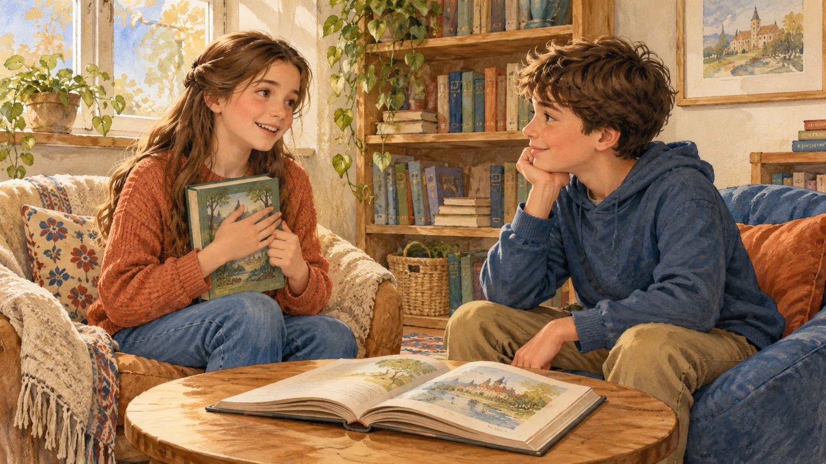
Dank im Gespräch
Einer dankt.
Der andere nimmt den Dank an.
Danach tauschen
wir die Rollen.
9 / 14
Notes:
5 Minuten · 24–29 · Folie 9.
Lehrkraft: Einer spielt das Kind, dem geholfen wurde, der andere den Helfer. Benennt, wofür ihr dankt. Der Helfer hört zu und antwortet ruhig. Danach tauscht ihr, damit jeder beide Seiten erprobt.
Durchführung: Eine von zwei Situationen von Seite 4 wählen: Ein Freund erklärte das Spiel oder hörte beim Lesen zu. Eine Minute vorbereiten, je eine Minute pro Gespräch. Der Helfer kann sagen „Ich freue mich, dass es geholfen hat“ oder „Gern“. Nach dem Wechsel fragen, welche Handlung der Partner im Dank hörte. Bei Bedarf schriftlich arbeiten.
Frage: Wie nimmt man Danke an, ohne eine Gegenleistung zu verlangen?
Orientierung: Zuhören und ruhig antworten. Hilfe verpflichtet weder zu einem Geschenk noch zu Gehorsam oder einer Gegenleistung.
Rhythmus: 1 Minute Rollen, 1 Minute Vorbereitung, 2 Minuten Gespräche, 1 Minute Prüfung.
Vorbereitung und Hinweise für die Lehrkraft
Bibel oder vollständigen Anhang, 14 Folien, Bildschirm, Stifte und Papier vorbereiten. Ohne Bildschirm die nötigen Bilder drucken. Kopiervorlagen: Seite 1 für jeden, Seite 2 für jedes Paar und zusätzlich fürs Spiel, Seite 3 für jedes Team, Seite 4 für jedes Paar, Seite 5 für jedes Team und freiwillig für persönliche Karten. Ausschneiden und Ereignisse mischen.
Zehn kleine Karten vorbereiten. Zehn Freiwillige können selbst spielen; bei kleiner Gruppe bewegen drei Helfer die Karten, die Lehrkraft liest Geschichte und Jesu Worte. Paare und Teams vorab festlegen. Eine Person prüft die Karte aus Empfängersicht. Ruhigen Übermittlungsweg an reale Empfänger nach dem Unterricht vorbereiten. Auch erfundene Empfänger sind erlaubt.
Lukas 17,11–19 zuerst vollständig lesen und sofort spielen. Bericht über ein Ereignis, kein Gleichnis. Zehn bitten und werden unterwegs rein; einer kehrt zurück und lobt Gott. Bild 05 zeigt genau zehn Menschen und Jesus separat; andere Bilder zeigen Ausschnitte. Zahlen am Text und an den zehn Karten prüfen.
Der Samariter dankt für bereits erhaltene Heilung. Dank ist keine Bezahlung. Vers 19 „dein Glaube hat dich gerettet“ mit dem ganzen Bericht lesen; Glauben nicht auf Höflichkeit reduzieren. Der Text erklärt die Motive der neun nicht. Eile, Gewohnheit und Aufschieben sind mögliche Gründe heutiger erfundener Figuren, keine belegten Motive der biblischen Personen.
Dank darf kurz sein. Konkretes Gutes benennen, keine schöne Rede, Geschenke oder Gegenleistung verlangen. Hilfe verpflichtet nicht, jeder Bitte zuzustimmen oder über Schaden zu schweigen. Persönliche Geschichten, Vorlesen und Gebet freiwillig. An einem schweren Tag kann man eine Hilfe bemerken, ohne Schwierigkeiten zu leugnen. Bei Zeitmangel weniger Plenumsantworten; Rollenwechsel und Kartenprüfung beibehalten.
Biblischer Lesetext: Lukas 17,11–19 · Übersetzung des bereitgestellten russischen Textes
11 Auf dem Weg nach Jerusalem zog er zwischen Samaria und Galiläa hindurch.
12 Als er in ein Dorf kam, begegneten ihm zehn aussätzige Männer, die in der Ferne stehen blieben
13 und laut riefen: Jesus, Meister, erbarme dich unser!
14 Als er sie sah, sagte er: Geht, zeigt euch den Priestern. Während sie gingen, wurden sie rein.
15 Einer von ihnen sah, dass er geheilt war, kehrte zurück und lobte Gott mit lauter Stimme.
16 Er fiel vor seinen Füßen auf das Angesicht und dankte ihm. Er war ein Samariter.
17 Jesus sagte: Sind nicht zehn rein geworden? Wo sind die neun?
18 Ist keiner zurückgekehrt, um Gott die Ehre zu geben, außer diesem Fremden?
19 Er sagte zu ihm: Steh auf, geh; dein Glaube hat dich gerettet.
Nach dem Spiel: Wer bat um Hilfe? Wann wurden sie rein? Was tat der Samariter? Warum können wir die Gedanken der anderen nicht sicher benennen? Christi Erbarmen, Rückkehr und Gotteslob sind wichtig.
Bilder: 01 Rückkehr (Titel), 02 Freude, 03 Dankbarer Mensch und Jesus, 04 Alltag, 05 Zehn bitten, 06 Reihenfolge, 07 vergessenes Danke, 08 konkrete Worte, 09 Paar, 10 verspäteter Dank, 11 Werkstatt, 12 Gebet mit orthodoxem achtendigem Kreuz, 13 persönlicher Plan, 14 Übergabe, 15 eine Person für jede der zehn Spielkarten. Heutige Personen sind erfunden; biblische Bilddetails schematisch.
Quelle: vorhandener zweisprachiger Unterricht auf lessons.atapin.de; vorhandene Illustrationen unverändert.

Slide 10
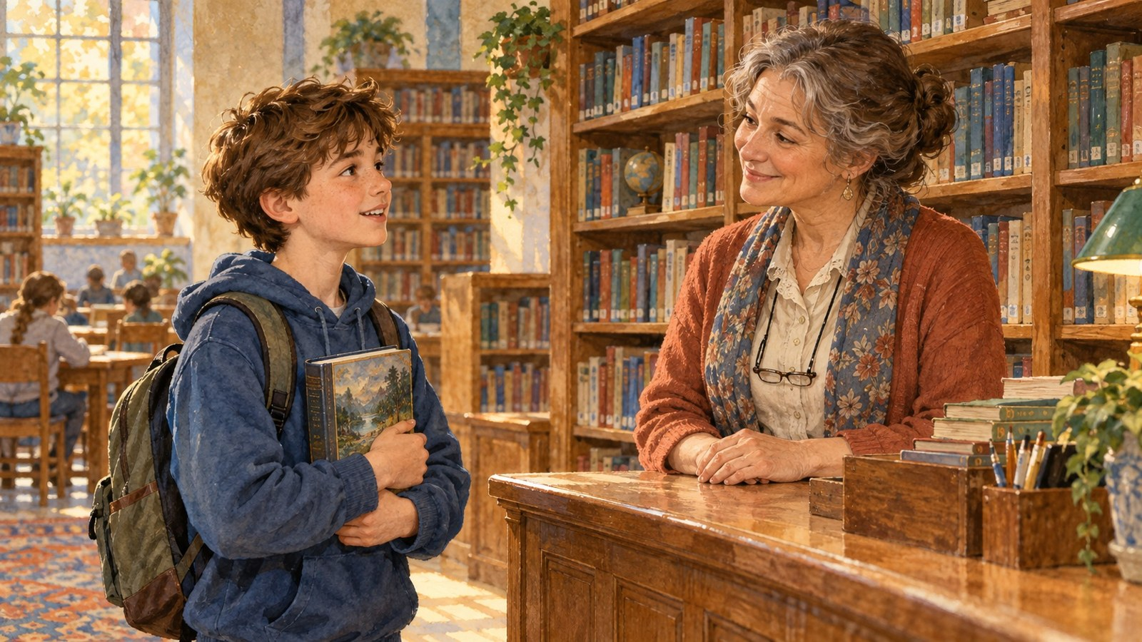
Verspäteter Dank
Heute daran gedacht.
Wofür werde ich danken?
Wie übermittle ich
mein Danke?
10 / 14
Notes:
3 Minuten · 29–32 · Folie 10.
Lehrkraft: Gestern half dir jemand und heute erinnerst du dich. Kannst du noch hingehen? Was sagst du verständlich? Was, wenn die Person weit weg ist?
Durchführung: Zwei Situationen von Seite 4: Der Bibliothekar fand gestern ein Buch oder Großmutter kochte und du gingst schweigend. Das Paar wählt eine, bereitet eine Minute seinen Dank vor. Zwei Varianten anhören. Bei Entfernung eine Nachricht überbringen oder einen Erwachsenen um Hilfe beim Kontakt bitten. Keine Antwort versprechen.
Frage: Was kann man tun, wenn man den Dank schon aufgeschoben hat?
Orientierung: Hingehen und die gestrige Hilfe benennen, eine kurze Karte schreiben oder mit Unterstützung anrufen. Verspäteter Dank ist eine mögliche Handlung.
Rhythmus: 30 Sekunden Aufgabe, 1 Minute Paare, 1 Minute Beispiele, 30 Sekunden Schluss.
Vorbereitung und Hinweise für die Lehrkraft
Bibel oder vollständigen Anhang, 14 Folien, Bildschirm, Stifte und Papier vorbereiten. Ohne Bildschirm die nötigen Bilder drucken. Kopiervorlagen: Seite 1 für jeden, Seite 2 für jedes Paar und zusätzlich fürs Spiel, Seite 3 für jedes Team, Seite 4 für jedes Paar, Seite 5 für jedes Team und freiwillig für persönliche Karten. Ausschneiden und Ereignisse mischen.
Zehn kleine Karten vorbereiten. Zehn Freiwillige können selbst spielen; bei kleiner Gruppe bewegen drei Helfer die Karten, die Lehrkraft liest Geschichte und Jesu Worte. Paare und Teams vorab festlegen. Eine Person prüft die Karte aus Empfängersicht. Ruhigen Übermittlungsweg an reale Empfänger nach dem Unterricht vorbereiten. Auch erfundene Empfänger sind erlaubt.
Lukas 17,11–19 zuerst vollständig lesen und sofort spielen. Bericht über ein Ereignis, kein Gleichnis. Zehn bitten und werden unterwegs rein; einer kehrt zurück und lobt Gott. Bild 05 zeigt genau zehn Menschen und Jesus separat; andere Bilder zeigen Ausschnitte. Zahlen am Text und an den zehn Karten prüfen.
Der Samariter dankt für bereits erhaltene Heilung. Dank ist keine Bezahlung. Vers 19 „dein Glaube hat dich gerettet“ mit dem ganzen Bericht lesen; Glauben nicht auf Höflichkeit reduzieren. Der Text erklärt die Motive der neun nicht. Eile, Gewohnheit und Aufschieben sind mögliche Gründe heutiger erfundener Figuren, keine belegten Motive der biblischen Personen.
Dank darf kurz sein. Konkretes Gutes benennen, keine schöne Rede, Geschenke oder Gegenleistung verlangen. Hilfe verpflichtet nicht, jeder Bitte zuzustimmen oder über Schaden zu schweigen. Persönliche Geschichten, Vorlesen und Gebet freiwillig. An einem schweren Tag kann man eine Hilfe bemerken, ohne Schwierigkeiten zu leugnen. Bei Zeitmangel weniger Plenumsantworten; Rollenwechsel und Kartenprüfung beibehalten.
Biblischer Lesetext: Lukas 17,11–19 · Übersetzung des bereitgestellten russischen Textes
11 Auf dem Weg nach Jerusalem zog er zwischen Samaria und Galiläa hindurch.
12 Als er in ein Dorf kam, begegneten ihm zehn aussätzige Männer, die in der Ferne stehen blieben
13 und laut riefen: Jesus, Meister, erbarme dich unser!
14 Als er sie sah, sagte er: Geht, zeigt euch den Priestern. Während sie gingen, wurden sie rein.
15 Einer von ihnen sah, dass er geheilt war, kehrte zurück und lobte Gott mit lauter Stimme.
16 Er fiel vor seinen Füßen auf das Angesicht und dankte ihm. Er war ein Samariter.
17 Jesus sagte: Sind nicht zehn rein geworden? Wo sind die neun?
18 Ist keiner zurückgekehrt, um Gott die Ehre zu geben, außer diesem Fremden?
19 Er sagte zu ihm: Steh auf, geh; dein Glaube hat dich gerettet.
Nach dem Spiel: Wer bat um Hilfe? Wann wurden sie rein? Was tat der Samariter? Warum können wir die Gedanken der anderen nicht sicher benennen? Christi Erbarmen, Rückkehr und Gotteslob sind wichtig.
Bilder: 01 Rückkehr (Titel), 02 Freude, 03 Dankbarer Mensch und Jesus, 04 Alltag, 05 Zehn bitten, 06 Reihenfolge, 07 vergessenes Danke, 08 konkrete Worte, 09 Paar, 10 verspäteter Dank, 11 Werkstatt, 12 Gebet mit orthodoxem achtendigem Kreuz, 13 persönlicher Plan, 14 Übergabe, 15 eine Person für jede der zehn Spielkarten. Heutige Personen sind erfunden; biblische Bilddetails schematisch.
Quelle: vorhandener zweisprachiger Unterricht auf lessons.atapin.de; vorhandene Illustrationen unverändert.

Slide 11
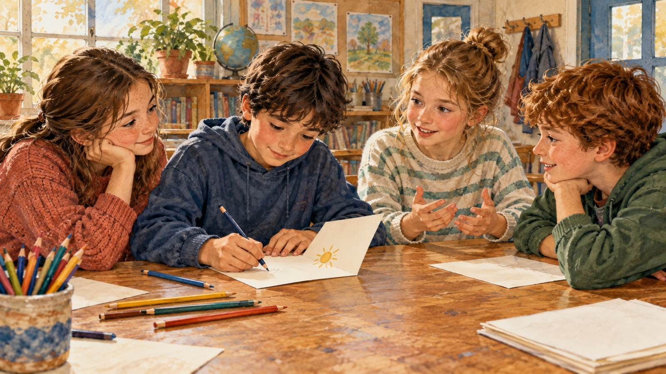
Dankeswerkstatt
Für wen ist die Karte?
Für welche Hilfe?
Die prüfende Person
wiederholt,
was sie verstanden hat.
5 Minuten für Karte und Prüfung
11 / 14
Notes:
5 Minuten · 32–37 · Folie 11.
Lehrkraft: Wählt einen Menschen, dessen Hilfe das Team benennen kann: Lehrkraft, Koch oder jemanden, der den Raum vorbereitet. Gestaltet eine Karte mit konkretem Danke. Ein Partner liest aus Sicht des Empfängers und sagt, was er verstanden hat.
Durchführung: Seite 5 verteilen. Rollen: Handlung erinnern, schreiben, aus Empfängersicht prüfen; ein Vierter gestaltet. Zwei Minuten zum Ausfüllen. Die prüfende Person wiederholt, wofür gedankt wird. Kann sie es nicht, Text präzisieren. Wer übergibt die Karte wann? Für erfundenen Empfänger die Übergabe spielen. Restzeit zum Gestalten.
Frage: Was muss geklärt werden, damit die Karte den Menschen erreicht?
Orientierung: Name oder verständlicher Empfänger, konkrete Handlung und Übermittlungsweg. Kein Geschenk kaufen.
Rhythmus: 30 Sekunden Rollen, 2 Minuten Karte, 1 Minute Prüfung, 1 Minute Präzisieren/Übergabe, 30 Sekunden Zeigen.
Vorbereitung und Hinweise für die Lehrkraft
Bibel oder vollständigen Anhang, 14 Folien, Bildschirm, Stifte und Papier vorbereiten. Ohne Bildschirm die nötigen Bilder drucken. Kopiervorlagen: Seite 1 für jeden, Seite 2 für jedes Paar und zusätzlich fürs Spiel, Seite 3 für jedes Team, Seite 4 für jedes Paar, Seite 5 für jedes Team und freiwillig für persönliche Karten. Ausschneiden und Ereignisse mischen.
Zehn kleine Karten vorbereiten. Zehn Freiwillige können selbst spielen; bei kleiner Gruppe bewegen drei Helfer die Karten, die Lehrkraft liest Geschichte und Jesu Worte. Paare und Teams vorab festlegen. Eine Person prüft die Karte aus Empfängersicht. Ruhigen Übermittlungsweg an reale Empfänger nach dem Unterricht vorbereiten. Auch erfundene Empfänger sind erlaubt.
Lukas 17,11–19 zuerst vollständig lesen und sofort spielen. Bericht über ein Ereignis, kein Gleichnis. Zehn bitten und werden unterwegs rein; einer kehrt zurück und lobt Gott. Bild 05 zeigt genau zehn Menschen und Jesus separat; andere Bilder zeigen Ausschnitte. Zahlen am Text und an den zehn Karten prüfen.
Der Samariter dankt für bereits erhaltene Heilung. Dank ist keine Bezahlung. Vers 19 „dein Glaube hat dich gerettet“ mit dem ganzen Bericht lesen; Glauben nicht auf Höflichkeit reduzieren. Der Text erklärt die Motive der neun nicht. Eile, Gewohnheit und Aufschieben sind mögliche Gründe heutiger erfundener Figuren, keine belegten Motive der biblischen Personen.
Dank darf kurz sein. Konkretes Gutes benennen, keine schöne Rede, Geschenke oder Gegenleistung verlangen. Hilfe verpflichtet nicht, jeder Bitte zuzustimmen oder über Schaden zu schweigen. Persönliche Geschichten, Vorlesen und Gebet freiwillig. An einem schweren Tag kann man eine Hilfe bemerken, ohne Schwierigkeiten zu leugnen. Bei Zeitmangel weniger Plenumsantworten; Rollenwechsel und Kartenprüfung beibehalten.
Biblischer Lesetext: Lukas 17,11–19 · Übersetzung des bereitgestellten russischen Textes
11 Auf dem Weg nach Jerusalem zog er zwischen Samaria und Galiläa hindurch.
12 Als er in ein Dorf kam, begegneten ihm zehn aussätzige Männer, die in der Ferne stehen blieben
13 und laut riefen: Jesus, Meister, erbarme dich unser!
14 Als er sie sah, sagte er: Geht, zeigt euch den Priestern. Während sie gingen, wurden sie rein.
15 Einer von ihnen sah, dass er geheilt war, kehrte zurück und lobte Gott mit lauter Stimme.
16 Er fiel vor seinen Füßen auf das Angesicht und dankte ihm. Er war ein Samariter.
17 Jesus sagte: Sind nicht zehn rein geworden? Wo sind die neun?
18 Ist keiner zurückgekehrt, um Gott die Ehre zu geben, außer diesem Fremden?
19 Er sagte zu ihm: Steh auf, geh; dein Glaube hat dich gerettet.
Nach dem Spiel: Wer bat um Hilfe? Wann wurden sie rein? Was tat der Samariter? Warum können wir die Gedanken der anderen nicht sicher benennen? Christi Erbarmen, Rückkehr und Gotteslob sind wichtig.
Bilder: 01 Rückkehr (Titel), 02 Freude, 03 Dankbarer Mensch und Jesus, 04 Alltag, 05 Zehn bitten, 06 Reihenfolge, 07 vergessenes Danke, 08 konkrete Worte, 09 Paar, 10 verspäteter Dank, 11 Werkstatt, 12 Gebet mit orthodoxem achtendigem Kreuz, 13 persönlicher Plan, 14 Übergabe, 15 eine Person für jede der zehn Spielkarten. Heutige Personen sind erfunden; biblische Bilddetails schematisch.
Quelle: vorhandener zweisprachiger Unterricht auf lessons.atapin.de; vorhandene Illustrationen unverändert.

Slide 12
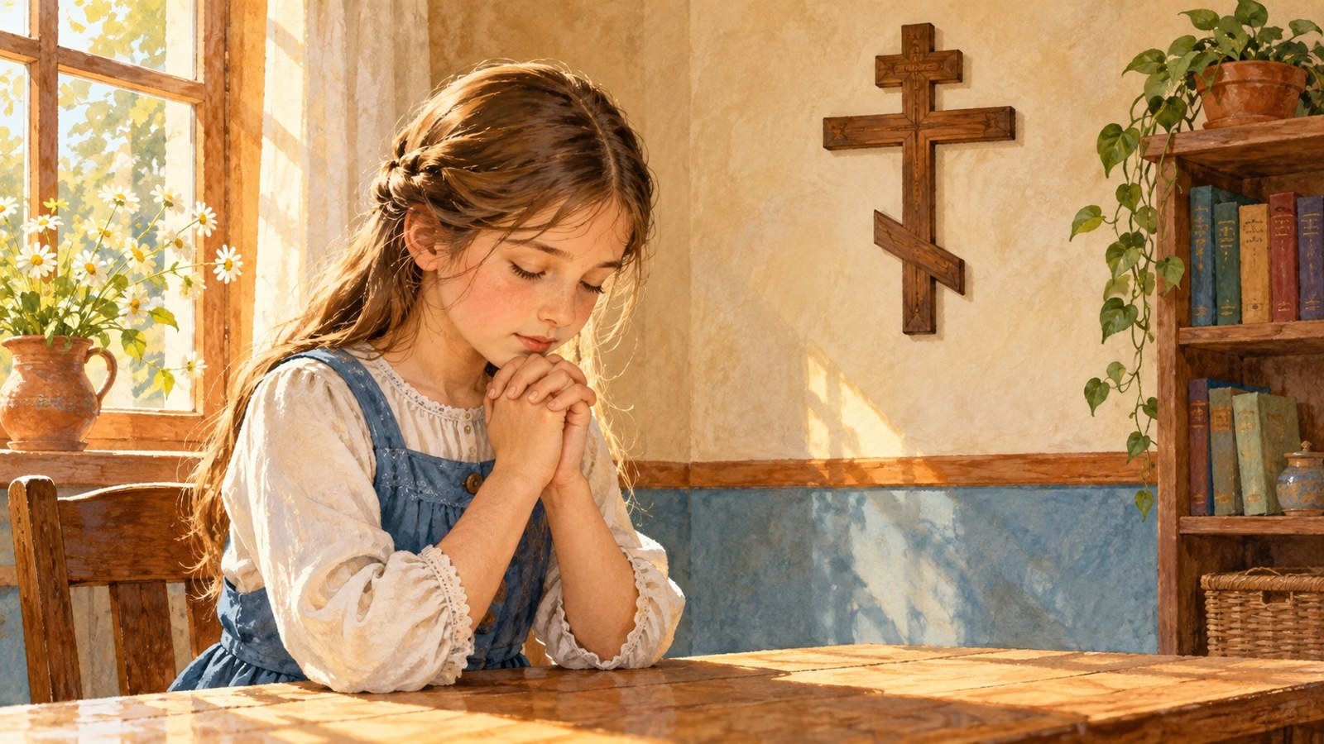
Gott danken
Herr, danke
für die Menschen, die
für mich sorgen.
Hilf mir, ihre Arbeit
zu bemerken.
Beispiel eines kurzen Gebets
12 / 14
Notes:
2 Minuten · 37–39 · Folie 12.
Lehrkraft: Der Samariter lobte Gott und dankte Jesus. Auch wir können Gott für erhaltene Hilfe danken: „Herr, danke für die Menschen, die für mich sorgen. Hilf mir, ihre Arbeit zu bemerken und ihnen zu danken.“
Durchführung: Zwei Zeilen von Seite 5 verwenden: „Herr, ich danke dir für …“ und „Hilf mir …“. Freiwillige sprechen oder schreiben ein kurzes Gebet, andere hören ruhig zu. Der Text ist ein selbst formuliertes Beispiel. Nicht zum Dank für zugefügten Schaden auffordern.
Frage: Für welche Hilfe können wir Gott heute danken?
Orientierung: Ein konkretes gutes Ereignis oder einen Helfer nennen. Persönliche Antwort und Gebet freiwillig.
Rhythmus: 30 Sekunden Verbindung zur Geschichte, 1 Minute Worte oder Schreiben, 30 Sekunden Abschluss.
Vorbereitung und Hinweise für die Lehrkraft
Bibel oder vollständigen Anhang, 14 Folien, Bildschirm, Stifte und Papier vorbereiten. Ohne Bildschirm die nötigen Bilder drucken. Kopiervorlagen: Seite 1 für jeden, Seite 2 für jedes Paar und zusätzlich fürs Spiel, Seite 3 für jedes Team, Seite 4 für jedes Paar, Seite 5 für jedes Team und freiwillig für persönliche Karten. Ausschneiden und Ereignisse mischen.
Zehn kleine Karten vorbereiten. Zehn Freiwillige können selbst spielen; bei kleiner Gruppe bewegen drei Helfer die Karten, die Lehrkraft liest Geschichte und Jesu Worte. Paare und Teams vorab festlegen. Eine Person prüft die Karte aus Empfängersicht. Ruhigen Übermittlungsweg an reale Empfänger nach dem Unterricht vorbereiten. Auch erfundene Empfänger sind erlaubt.
Lukas 17,11–19 zuerst vollständig lesen und sofort spielen. Bericht über ein Ereignis, kein Gleichnis. Zehn bitten und werden unterwegs rein; einer kehrt zurück und lobt Gott. Bild 05 zeigt genau zehn Menschen und Jesus separat; andere Bilder zeigen Ausschnitte. Zahlen am Text und an den zehn Karten prüfen.
Der Samariter dankt für bereits erhaltene Heilung. Dank ist keine Bezahlung. Vers 19 „dein Glaube hat dich gerettet“ mit dem ganzen Bericht lesen; Glauben nicht auf Höflichkeit reduzieren. Der Text erklärt die Motive der neun nicht. Eile, Gewohnheit und Aufschieben sind mögliche Gründe heutiger erfundener Figuren, keine belegten Motive der biblischen Personen.
Dank darf kurz sein. Konkretes Gutes benennen, keine schöne Rede, Geschenke oder Gegenleistung verlangen. Hilfe verpflichtet nicht, jeder Bitte zuzustimmen oder über Schaden zu schweigen. Persönliche Geschichten, Vorlesen und Gebet freiwillig. An einem schweren Tag kann man eine Hilfe bemerken, ohne Schwierigkeiten zu leugnen. Bei Zeitmangel weniger Plenumsantworten; Rollenwechsel und Kartenprüfung beibehalten.
Biblischer Lesetext: Lukas 17,11–19 · Übersetzung des bereitgestellten russischen Textes
11 Auf dem Weg nach Jerusalem zog er zwischen Samaria und Galiläa hindurch.
12 Als er in ein Dorf kam, begegneten ihm zehn aussätzige Männer, die in der Ferne stehen blieben
13 und laut riefen: Jesus, Meister, erbarme dich unser!
14 Als er sie sah, sagte er: Geht, zeigt euch den Priestern. Während sie gingen, wurden sie rein.
15 Einer von ihnen sah, dass er geheilt war, kehrte zurück und lobte Gott mit lauter Stimme.
16 Er fiel vor seinen Füßen auf das Angesicht und dankte ihm. Er war ein Samariter.
17 Jesus sagte: Sind nicht zehn rein geworden? Wo sind die neun?
18 Ist keiner zurückgekehrt, um Gott die Ehre zu geben, außer diesem Fremden?
19 Er sagte zu ihm: Steh auf, geh; dein Glaube hat dich gerettet.
Nach dem Spiel: Wer bat um Hilfe? Wann wurden sie rein? Was tat der Samariter? Warum können wir die Gedanken der anderen nicht sicher benennen? Christi Erbarmen, Rückkehr und Gotteslob sind wichtig.
Bilder: 01 Rückkehr (Titel), 02 Freude, 03 Dankbarer Mensch und Jesus, 04 Alltag, 05 Zehn bitten, 06 Reihenfolge, 07 vergessenes Danke, 08 konkrete Worte, 09 Paar, 10 verspäteter Dank, 11 Werkstatt, 12 Gebet mit orthodoxem achtendigem Kreuz, 13 persönlicher Plan, 14 Übergabe, 15 eine Person für jede der zehn Spielkarten. Heutige Personen sind erfunden; biblische Bilddetails schematisch.
Quelle: vorhandener zweisprachiger Unterricht auf lessons.atapin.de; vorhandene Illustrationen unverändert.

Slide 13
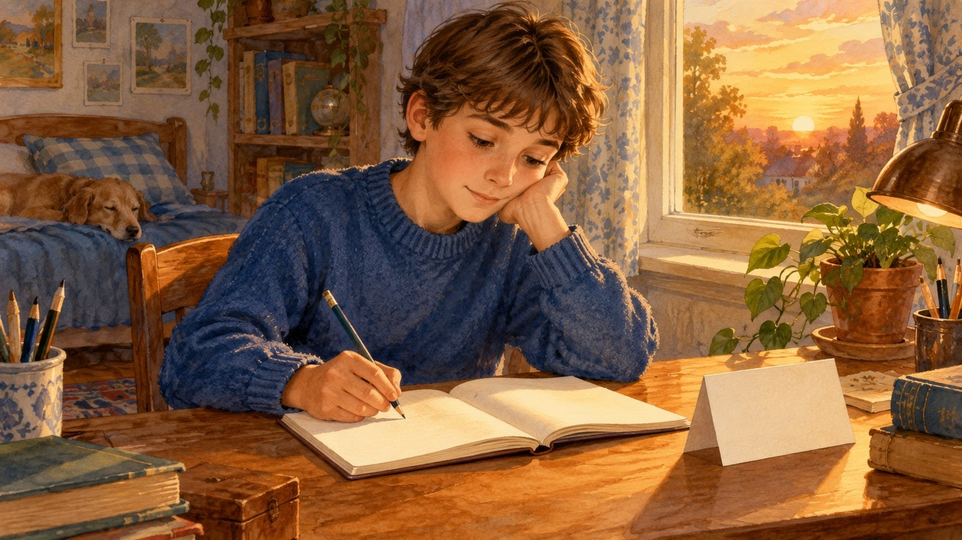
Mein Plan zu danken
Wem sage ich Danke?
Für welche Handlung?
Wann werde ich danken?
Das Blatt bleibt bei dir.
13 / 14
Notes:
4 Minuten · 39–43 · Folie 13.
Lehrkraft: Wählt einen Fall: Wer half, was tat er, wann werdet ihr danken? Ihr könnt Mischas Geschichte weiterführen. Das Blatt bleibt bei euch. Wählt einen machbaren Schritt.
Durchführung: Seite 1 an jeden. Zwei Minuten schreiben, danach freiwillig nur den Dankessatz einem Partner vorlesen. Der Partner prüft, ob die Handlung benannt ist. Letzte Minute: Zeitpunkt und Erinnerung. Persönliche Blätter nicht einsammeln. Die Karte von Seite 5 kann verwendet werden.
Frage: Woran erkenne ich, dass ich den gewählten Schritt getan habe?
Orientierung: Nicht nur danken wollen, sondern dem Menschen etwas sagen, die Karte übergeben oder eine vereinbarte Nachricht senden. Handlung und Zeitpunkt konkret nennen.
Rhythmus: 30 Sekunden Wahl, 2 Minuten Blatt, 30 Sekunden freiwillige Prüfung, 1 Minute Zeitpunkt/Erinnerung.
Vorbereitung und Hinweise für die Lehrkraft
Bibel oder vollständigen Anhang, 14 Folien, Bildschirm, Stifte und Papier vorbereiten. Ohne Bildschirm die nötigen Bilder drucken. Kopiervorlagen: Seite 1 für jeden, Seite 2 für jedes Paar und zusätzlich fürs Spiel, Seite 3 für jedes Team, Seite 4 für jedes Paar, Seite 5 für jedes Team und freiwillig für persönliche Karten. Ausschneiden und Ereignisse mischen.
Zehn kleine Karten vorbereiten. Zehn Freiwillige können selbst spielen; bei kleiner Gruppe bewegen drei Helfer die Karten, die Lehrkraft liest Geschichte und Jesu Worte. Paare und Teams vorab festlegen. Eine Person prüft die Karte aus Empfängersicht. Ruhigen Übermittlungsweg an reale Empfänger nach dem Unterricht vorbereiten. Auch erfundene Empfänger sind erlaubt.
Lukas 17,11–19 zuerst vollständig lesen und sofort spielen. Bericht über ein Ereignis, kein Gleichnis. Zehn bitten und werden unterwegs rein; einer kehrt zurück und lobt Gott. Bild 05 zeigt genau zehn Menschen und Jesus separat; andere Bilder zeigen Ausschnitte. Zahlen am Text und an den zehn Karten prüfen.
Der Samariter dankt für bereits erhaltene Heilung. Dank ist keine Bezahlung. Vers 19 „dein Glaube hat dich gerettet“ mit dem ganzen Bericht lesen; Glauben nicht auf Höflichkeit reduzieren. Der Text erklärt die Motive der neun nicht. Eile, Gewohnheit und Aufschieben sind mögliche Gründe heutiger erfundener Figuren, keine belegten Motive der biblischen Personen.
Dank darf kurz sein. Konkretes Gutes benennen, keine schöne Rede, Geschenke oder Gegenleistung verlangen. Hilfe verpflichtet nicht, jeder Bitte zuzustimmen oder über Schaden zu schweigen. Persönliche Geschichten, Vorlesen und Gebet freiwillig. An einem schweren Tag kann man eine Hilfe bemerken, ohne Schwierigkeiten zu leugnen. Bei Zeitmangel weniger Plenumsantworten; Rollenwechsel und Kartenprüfung beibehalten.
Biblischer Lesetext: Lukas 17,11–19 · Übersetzung des bereitgestellten russischen Textes
11 Auf dem Weg nach Jerusalem zog er zwischen Samaria und Galiläa hindurch.
12 Als er in ein Dorf kam, begegneten ihm zehn aussätzige Männer, die in der Ferne stehen blieben
13 und laut riefen: Jesus, Meister, erbarme dich unser!
14 Als er sie sah, sagte er: Geht, zeigt euch den Priestern. Während sie gingen, wurden sie rein.
15 Einer von ihnen sah, dass er geheilt war, kehrte zurück und lobte Gott mit lauter Stimme.
16 Er fiel vor seinen Füßen auf das Angesicht und dankte ihm. Er war ein Samariter.
17 Jesus sagte: Sind nicht zehn rein geworden? Wo sind die neun?
18 Ist keiner zurückgekehrt, um Gott die Ehre zu geben, außer diesem Fremden?
19 Er sagte zu ihm: Steh auf, geh; dein Glaube hat dich gerettet.
Nach dem Spiel: Wer bat um Hilfe? Wann wurden sie rein? Was tat der Samariter? Warum können wir die Gedanken der anderen nicht sicher benennen? Christi Erbarmen, Rückkehr und Gotteslob sind wichtig.
Bilder: 01 Rückkehr (Titel), 02 Freude, 03 Dankbarer Mensch und Jesus, 04 Alltag, 05 Zehn bitten, 06 Reihenfolge, 07 vergessenes Danke, 08 konkrete Worte, 09 Paar, 10 verspäteter Dank, 11 Werkstatt, 12 Gebet mit orthodoxem achtendigem Kreuz, 13 persönlicher Plan, 14 Übergabe, 15 eine Person für jede der zehn Spielkarten. Heutige Personen sind erfunden; biblische Bilddetails schematisch.
Quelle: vorhandener zweisprachiger Unterricht auf lessons.atapin.de; vorhandene Illustrationen unverändert.

Slide 14
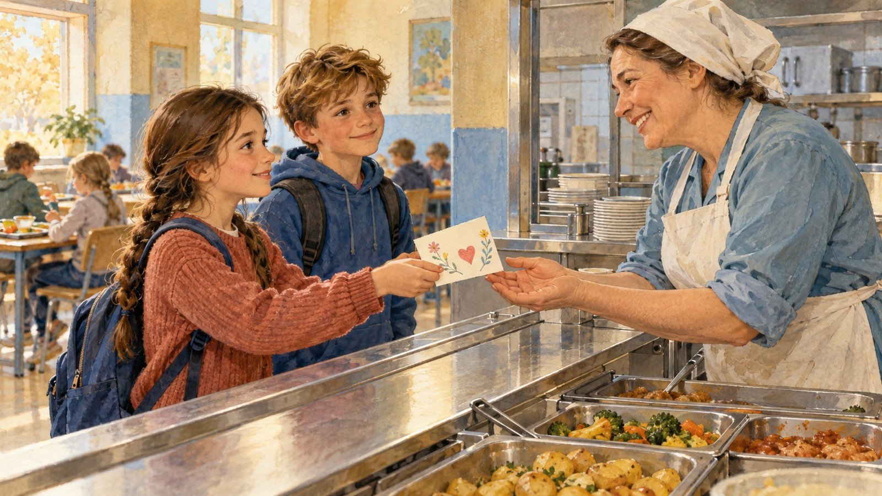
Das Gute, das ich bemerkt habe
Wer kehrte
zu Jesus zurück?
Welchen Schritt
wird Mischa tun?
14 / 14
Notes:
2 Minuten · 43–45 · Folie 14.
Lehrkraft: Wer kehrte zurück, um Jesus zu danken? Was hilft Mischa, den Freund mit dem Stift nicht zu vergessen? Wir können erhaltenes Gutes bemerken und mit Dank zum Menschen zurückkehren.
Durchführung: Paare beantworten nacheinander beide Fragen. Zwei Freiwillige anhören. Bei gemeinsamer Karte an die geplante Übergabe erinnern. Freiwilliger Abschluss: „Herr, lehre uns, Gutes zu bemerken und dir und den Menschen zu danken. Amen.“
Frage: Welche Handlung des Samariters und welche Handlung Mischas habt ihr behalten?
Orientierung: Der Samariter kehrte zu Jesus zurück und lobte Gott. Mischa kann anhalten oder später hingehen, für den Stift danken und ihn zurückgeben.
Rhythmus: 1 Minute Paare, 30 Sekunden zwei Antworten, 30 Sekunden Erinnerung/Abschluss.
Vorbereitung und Hinweise für die Lehrkraft
Bibel oder vollständigen Anhang, 14 Folien, Bildschirm, Stifte und Papier vorbereiten. Ohne Bildschirm die nötigen Bilder drucken. Kopiervorlagen: Seite 1 für jeden, Seite 2 für jedes Paar und zusätzlich fürs Spiel, Seite 3 für jedes Team, Seite 4 für jedes Paar, Seite 5 für jedes Team und freiwillig für persönliche Karten. Ausschneiden und Ereignisse mischen.
Zehn kleine Karten vorbereiten. Zehn Freiwillige können selbst spielen; bei kleiner Gruppe bewegen drei Helfer die Karten, die Lehrkraft liest Geschichte und Jesu Worte. Paare und Teams vorab festlegen. Eine Person prüft die Karte aus Empfängersicht. Ruhigen Übermittlungsweg an reale Empfänger nach dem Unterricht vorbereiten. Auch erfundene Empfänger sind erlaubt.
Lukas 17,11–19 zuerst vollständig lesen und sofort spielen. Bericht über ein Ereignis, kein Gleichnis. Zehn bitten und werden unterwegs rein; einer kehrt zurück und lobt Gott. Bild 05 zeigt genau zehn Menschen und Jesus separat; andere Bilder zeigen Ausschnitte. Zahlen am Text und an den zehn Karten prüfen.
Der Samariter dankt für bereits erhaltene Heilung. Dank ist keine Bezahlung. Vers 19 „dein Glaube hat dich gerettet“ mit dem ganzen Bericht lesen; Glauben nicht auf Höflichkeit reduzieren. Der Text erklärt die Motive der neun nicht. Eile, Gewohnheit und Aufschieben sind mögliche Gründe heutiger erfundener Figuren, keine belegten Motive der biblischen Personen.
Dank darf kurz sein. Konkretes Gutes benennen, keine schöne Rede, Geschenke oder Gegenleistung verlangen. Hilfe verpflichtet nicht, jeder Bitte zuzustimmen oder über Schaden zu schweigen. Persönliche Geschichten, Vorlesen und Gebet freiwillig. An einem schweren Tag kann man eine Hilfe bemerken, ohne Schwierigkeiten zu leugnen. Bei Zeitmangel weniger Plenumsantworten; Rollenwechsel und Kartenprüfung beibehalten.
Biblischer Lesetext: Lukas 17,11–19 · Übersetzung des bereitgestellten russischen Textes
11 Auf dem Weg nach Jerusalem zog er zwischen Samaria und Galiläa hindurch.
12 Als er in ein Dorf kam, begegneten ihm zehn aussätzige Männer, die in der Ferne stehen blieben
13 und laut riefen: Jesus, Meister, erbarme dich unser!
14 Als er sie sah, sagte er: Geht, zeigt euch den Priestern. Während sie gingen, wurden sie rein.
15 Einer von ihnen sah, dass er geheilt war, kehrte zurück und lobte Gott mit lauter Stimme.
16 Er fiel vor seinen Füßen auf das Angesicht und dankte ihm. Er war ein Samariter.
17 Jesus sagte: Sind nicht zehn rein geworden? Wo sind die neun?
18 Ist keiner zurückgekehrt, um Gott die Ehre zu geben, außer diesem Fremden?
19 Er sagte zu ihm: Steh auf, geh; dein Glaube hat dich gerettet.
Nach dem Spiel: Wer bat um Hilfe? Wann wurden sie rein? Was tat der Samariter? Warum können wir die Gedanken der anderen nicht sicher benennen? Christi Erbarmen, Rückkehr und Gotteslob sind wichtig.
Bilder: 01 Rückkehr (Titel), 02 Freude, 03 Dankbarer Mensch und Jesus, 04 Alltag, 05 Zehn bitten, 06 Reihenfolge, 07 vergessenes Danke, 08 konkrete Worte, 09 Paar, 10 verspäteter Dank, 11 Werkstatt, 12 Gebet mit orthodoxem achtendigem Kreuz, 13 persönlicher Plan, 14 Übergabe, 15 eine Person für jede der zehn Spielkarten. Heutige Personen sind erfunden; biblische Bilddetails schematisch.
Quelle: vorhandener zweisprachiger Unterricht auf lessons.atapin.de; vorhandene Illustrationen unverändert.

